Slide 1


Tecnología para potenciar sus soluciones telemáticas

Slide 2




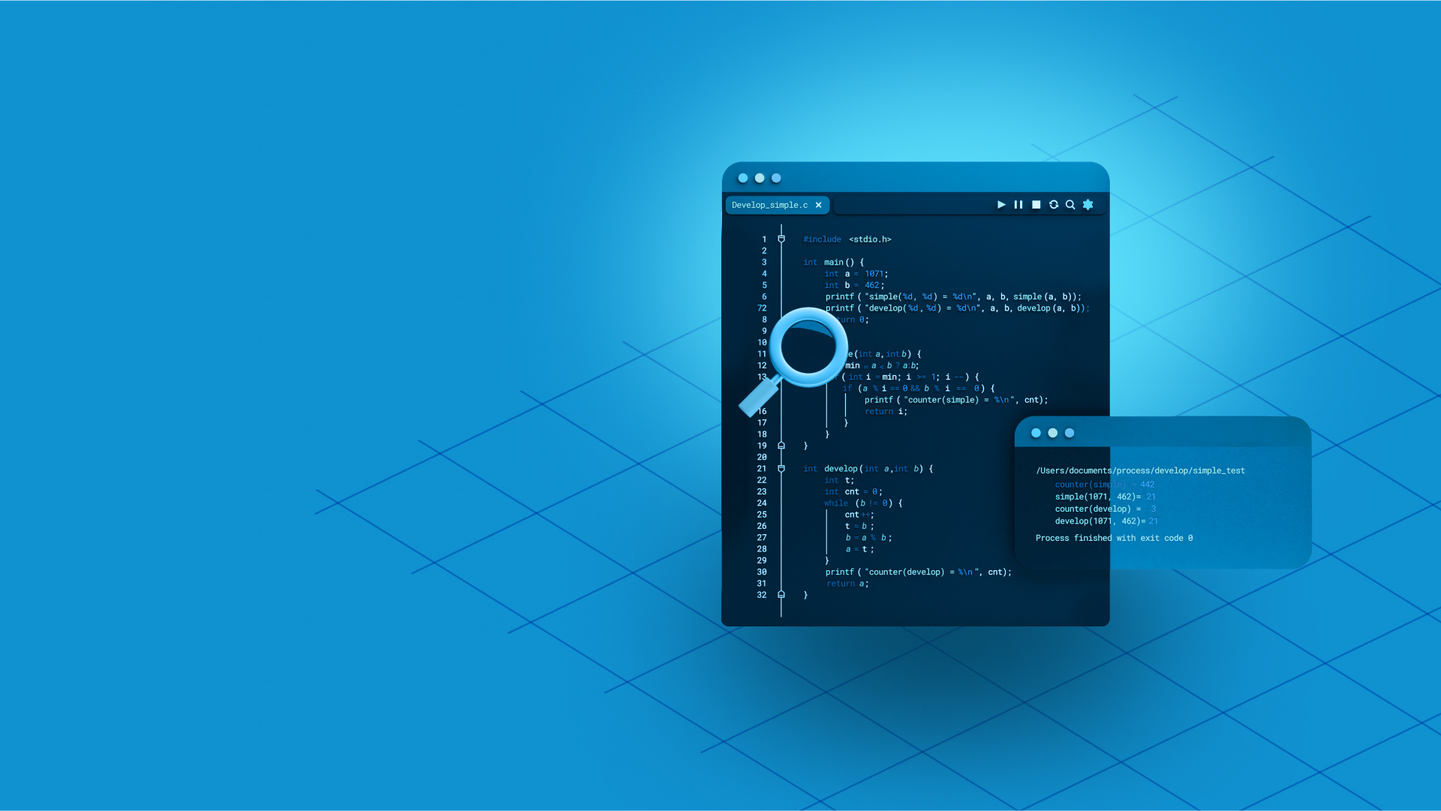

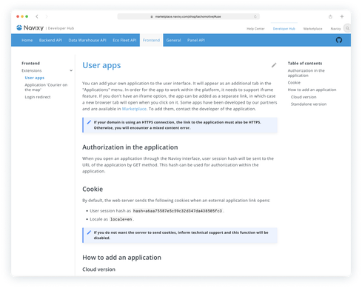
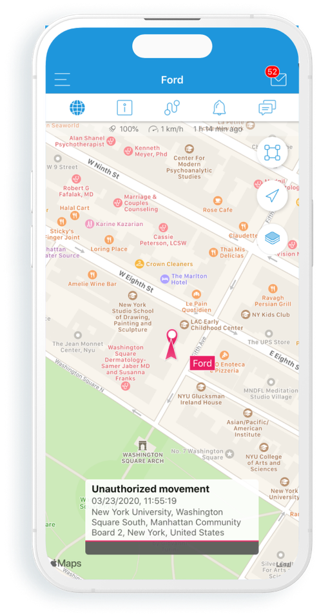
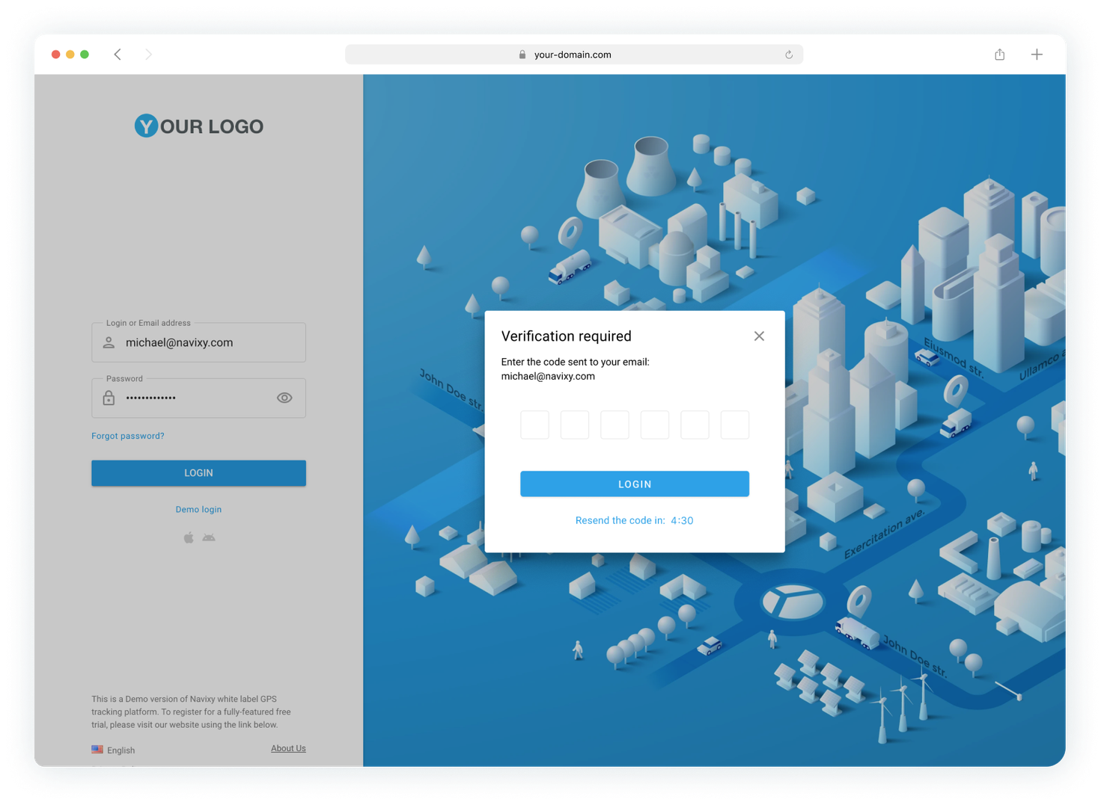


Plataforma de gestión
de recursos móviles centrada en el usuario
Puede crear soluciones eficaces para la gestión de flotas, el servicio de campo y el seguimiento de activos
por GPS, todo a la vez. Descubra cómo Navixy transforma sus datos en oportunidades para impulsar el negocio
Recolección
de datos
Tratamiento
y control de datos
Integración
de datos
Integración y desarrollo de aplicaciones
Facilidad para recopilar, gestionar, supervisar y solucionar problemas
de los datos a distancia en tiempo real
Haga que los datos telemáticos trabajen para usted de la mejor manera. Acceda fácilmente a los datos sin procesar y transfiéralos, solución IoT Logic: un gestor de tráfico para datos
Trabaja de manera eficiente con datos telemáticos en distintas plataformas gracias a las potentes herramientas de Navixy.
TAdapte Navixy a sus necesidades específicas y amplíe sus capacidades o integre la funcionalidad telemática en sus aplicaciones.
ir a la página
03
ir a la página
09
ir a la página
15
ir a la página
19
Seguridad
Adapte Navixy a sus necesidades específicas y amplíe sus capacidades o integre la funcionalidad telemática en sus aplicaciones
ir a la página
24

Slide 3
Recolección de datos
Recopile fácilmente datos telemáticos a través
de múltiples dispositivos. Gestione, supervise
y solucione los problemas de los datos a distancia en tiempo real, garantizando un flujo ininterrumpido y la máxima eficacia.
Agnosticismo de dispositivos
Conectividad
Gestión remota de dispositivos

Slide 4
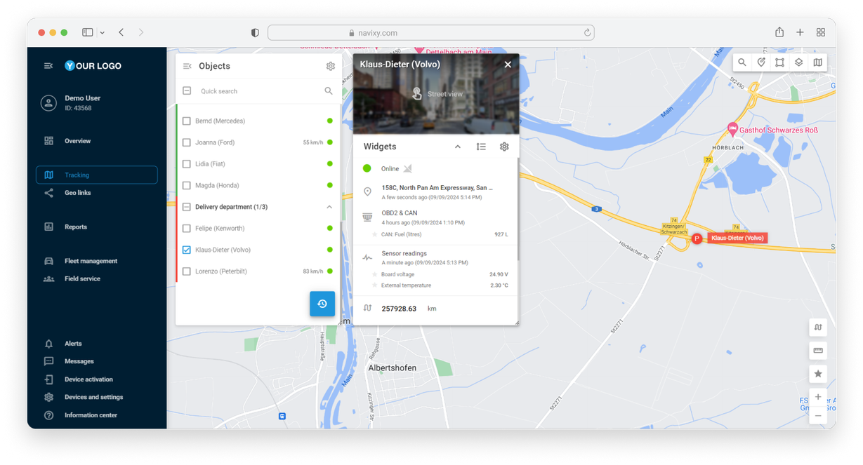

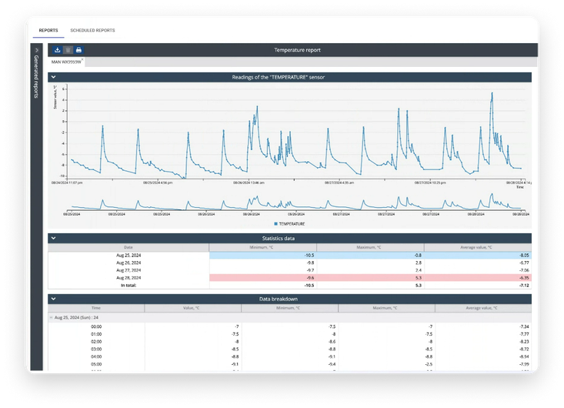
Recopilación de datos
localizadores GPS
Agnosticismo de dispositivos
1600+
Obtenga datos de múltiples dispositivos en un solo lugar. Supervise activos, vehículos y condiciones ambientales
de forma eficaz, adaptándose a sus necesidades operativas.
dispositivos compatibles
Dispositivos de vídeo
Cámaras de salpicadero
MDVR
Sensores de telemetría
Sensores integrados
Sensores externos

Slide 5

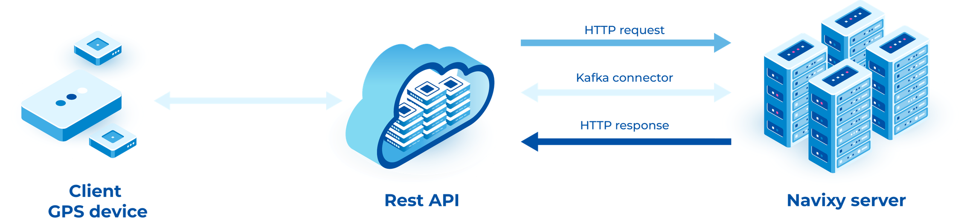
Recopilación de datos
Conectividad integral
Mantenga el control y la capacidad de respuesta en tiempo real, incluso en ubicaciones difíciles, impulsando la eficiencia operativa y reduciendo el tiempo de inactividad. Tanto si
los dispositivos envían datos directamente a Navixy como
si lo hace primero su servidor, Navixy puede recuperar
la información de múltiples formas, garantizando un flujo
de datos coherente.
Redes celulares
Conector Kafka
Satélites
TCP/UDP
LPWAN
HTTP
MQTT

Slide 6
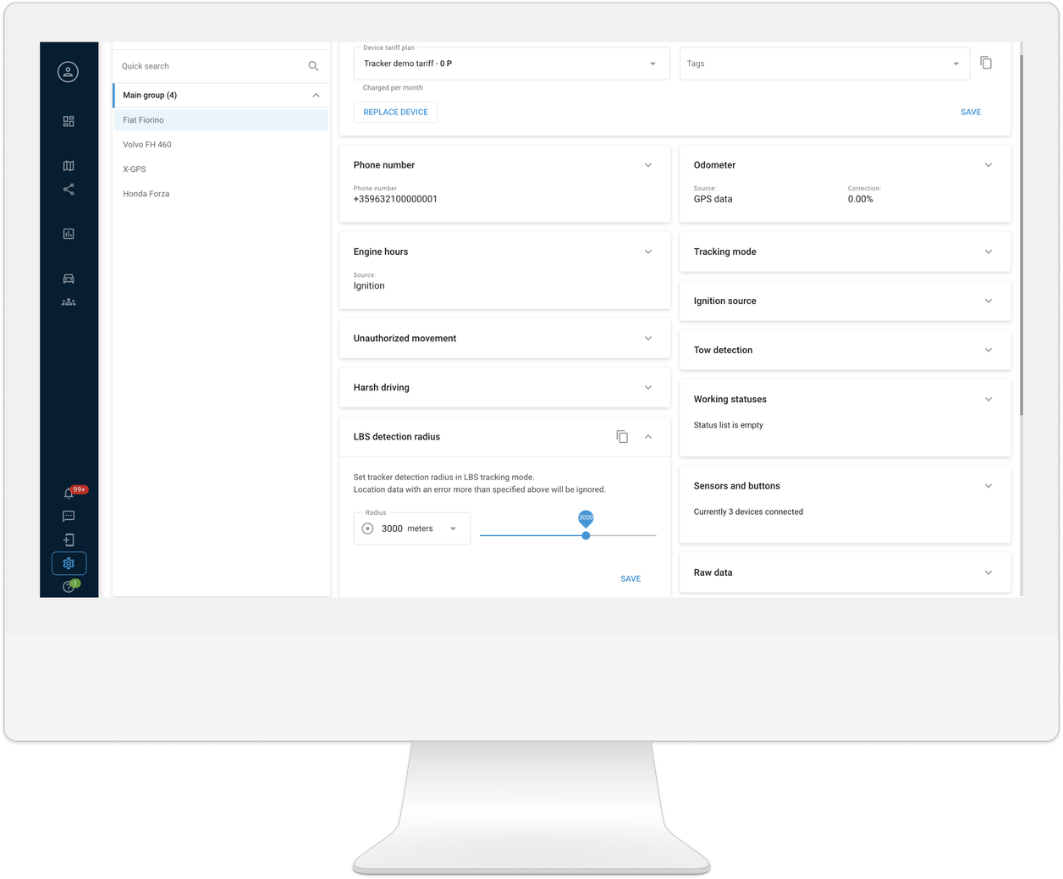



Recopilación de datos
Gestión remota
de dispositivos IoT
Garantice una recopilación de datos fiable y en tiempo real supervisando y ajustando los dispositivos desde cualquier lugar. Reduzca el tiempo de inactividad, recorte los costes de mantenimiento y mantenga las operaciones en funcionamiento.
Minimice los tiempos de respuesta y de inactividad, gestionando
los dispositivos de forma remota desde cualquier lugar
Ajuste los modos de seguimiento, la configuración de alertas
y otros parámetros para optimizar el rendimiento de los dispositivos y satisfacer necesidades operativas específicas
Centralice la gestión de dispositivos y la supervisión de datos
desde una única plataforma
Configuración
de dispositivos
Air Consola

Slide 7
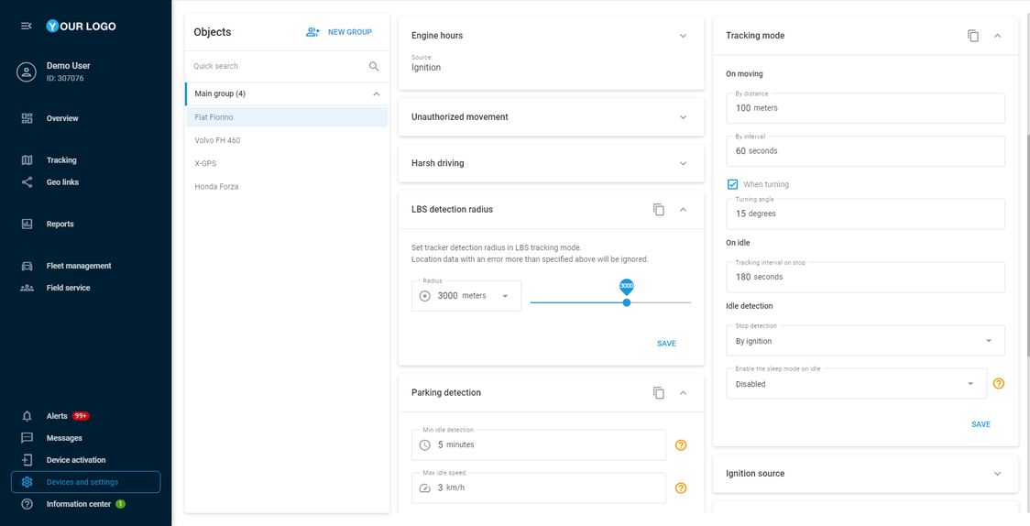
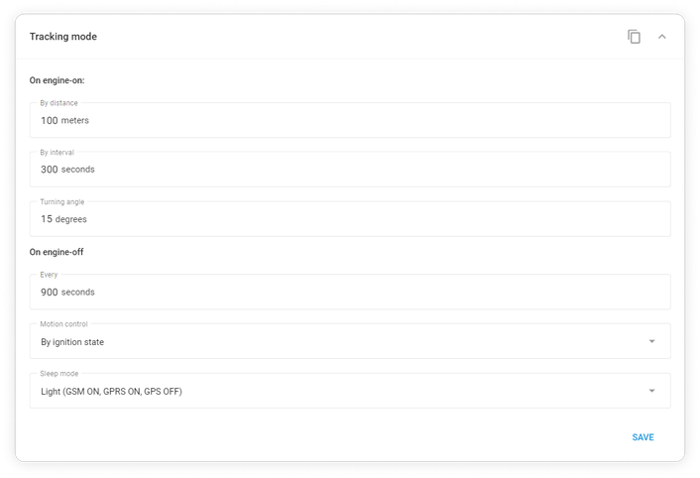
Recogida de datos
Gestión remota de dispositivos IoT
Configuración de dispositivos
Configure dispositivos de forma remota, configure sensores de dispositivos y aplique otros ajustes relacionados
con dispositivos concretos (activos).
Establezca la frecuencia con la que el dispositivo recopila y envía datos GPS
Gestionar funciones relacionadas con el encendido, como la detección de arranque/parada del vehículo
Activar alertas como la detección de remolque
o la conducción brusca
Configurar sensores y parámetros como CAN BUS, combustible, temperatura, etc

Slide 8
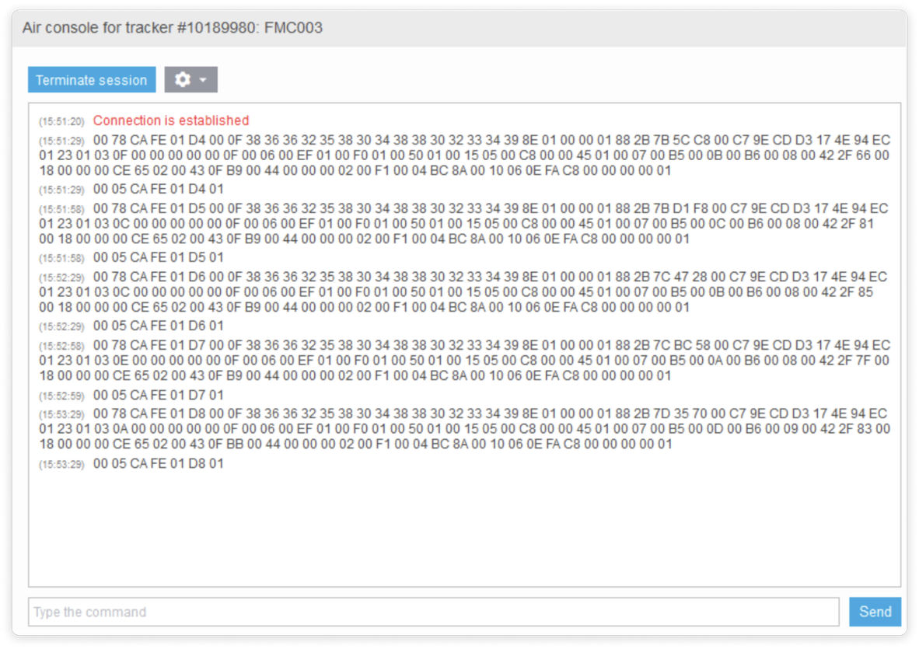
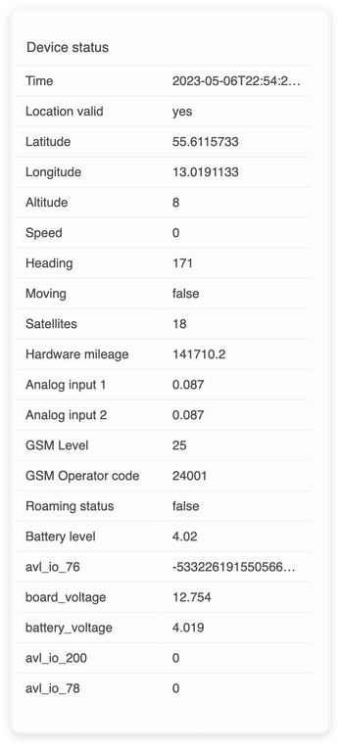
Data collection
Remote IoT device management
Air Console
Supervise los datos crudos del dispositivo en tiempo
real, envíe comandos remotos y resuelva los problemas
de forma eficaz. Garantice una conversión de datos,
una comunicación y un control precisos de los dispositivos.
01
Visualización instantánea de datos sin procesar de los dispositivos
02
Resolución de problemas de los parámetros y mensajes entrantes de los dispositivos
03
Enviar manualmente comandos a cualquier dispositivo, utilizando GPRS

Slide 9

Procesamiento
y supervisión de datos
Haga que los datos telemáticos trabajen para usted de la mejor manera. Acceda y transfiera fácilmente datos sin procesar, supervise y gestione el flujo
de datos históricos y en tiempo real, y solucione problemas sobre la marcha.
Datos crudos
Navixy IoT Logic
Transmisión de datos

Slide 10
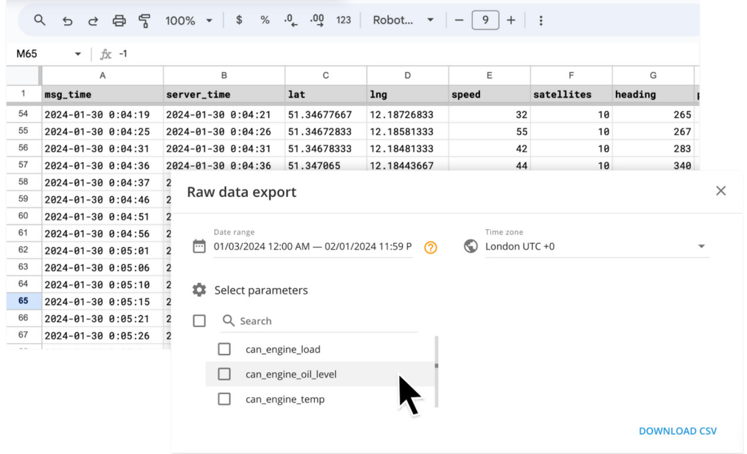


Procesamiento y supervisión de datos
Exportación de datos crudos
Facilite el análisis detallado (por ejemplo, la evaluación del rendimiento de los sensores) en apoyo de diversas aplicaciones telemáticas
Seleccione hasta 1.000 parámetros específicos para su exportación, incluidos los datos del bus CAN y los valores de los sensores
para una gestión de datos a medida
Elija rápidamente dispositivos, intervalos de fechas y parámetros
Exporte hasta 6 meses de datos en formato Parquet

Slide 11
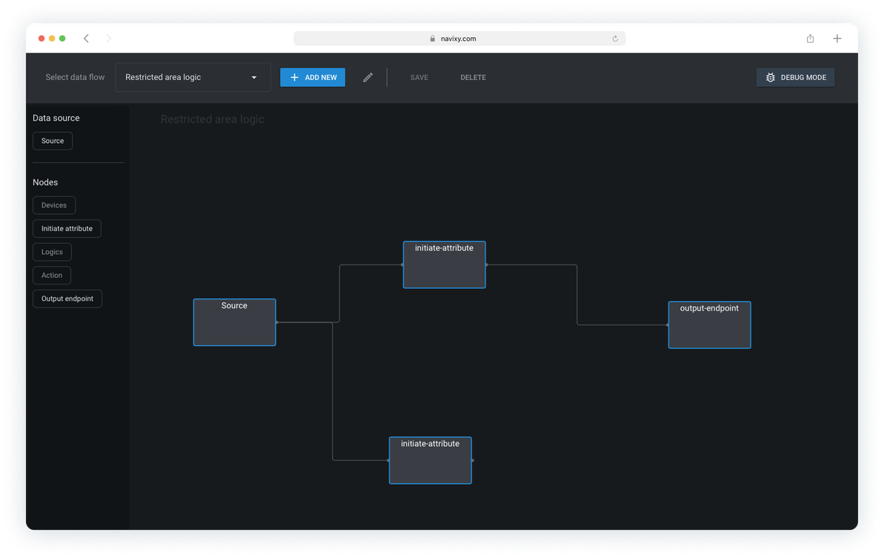
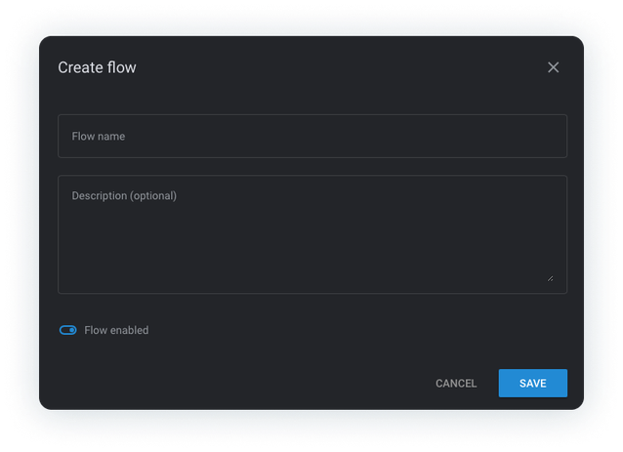




Procesamiento y supervisión de datos
Navixy IoT Logic
Procese, descodifique y enrute datos en tiempo real. IoT Logic de Navixy permite a los proveedores de servicios telemáticos, integradores de sistemas y desarrolladores integrar sin problemas diversas fuentes de datos.
Rastree y gestione flujos de datos a gran escala
Establecer la frecuencia con la que el dispositivo recopila y envía datos GPS
Enviar datos enriquecidos a múltiples destinatarios
y gestionar diversos parámetros para distintas fuentes
IoT Logic lenguaje de expresión
Analizador
de flujo de datos

Slide 12
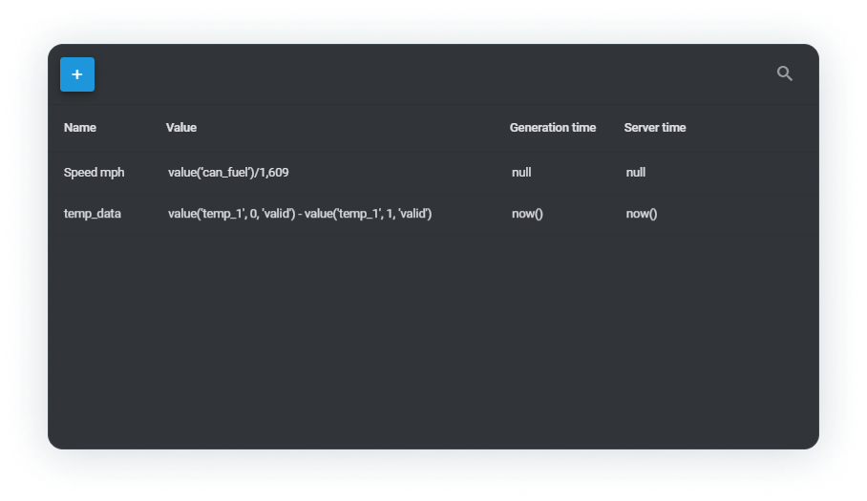
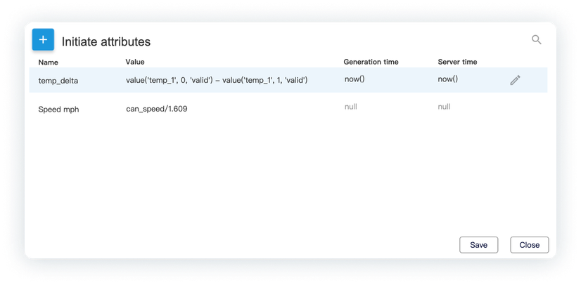
Procesamiento y supervisión de datos
Navixy IoT Logic
IoT Logic lenguaje
de expresión
Una herramienta basada en Java para la manipulación
y el enriquecimiento en tiempo real de datos de
dispositivos sin procesar. Facilita la creación de funciones personalizadas y una integración perfecta con otras plataformas.
IoT Logic lenguaje de expresión
Utiliza un lenguaje de bajo código basado en JEXL
para la manipulación de datos históricos y en tiempo real, permitiendo cálculos a medida y procesos automatizados
Transforme los datos sin procesar en información práctica con lógica personalizada, mejorando la utilidad de los datos más allá de los resultados directos del rastreador

Slide 13
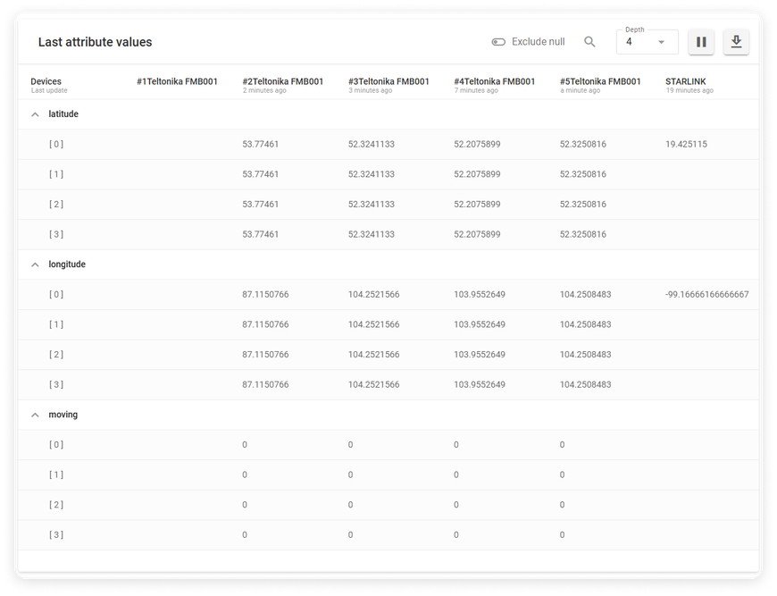
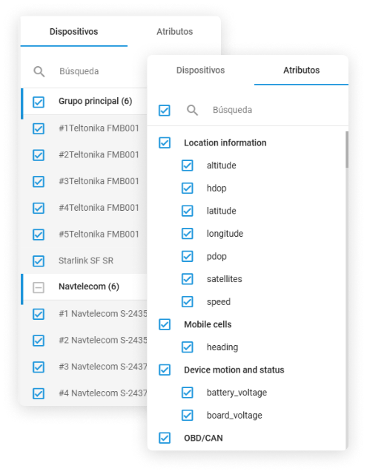
Procesamiento y supervisión de datos
Navixy IoT Logic
Analizador de flujo de datos
Analizador de flujos de datos le permite analizar y rastrear datos de dispositivos en tiempo real, centrándose
en parámetros y rastreadores específicos. Visualice datos enriquecidos, compare fuentes y examine registros
para la resolución de problemas y el análisis.
Analizador
de flujo de datos
Rastrea y analiza los flujos de datos, almacenando
los últimos 12 últimos valores de parámetros de datos actuales y pasados
Utiliza el almacenamiento en caché distribuido
para un acceso y procesamiento rápidos, facilitando
la depuración eficaz y la detección de tendencias

Slide 14
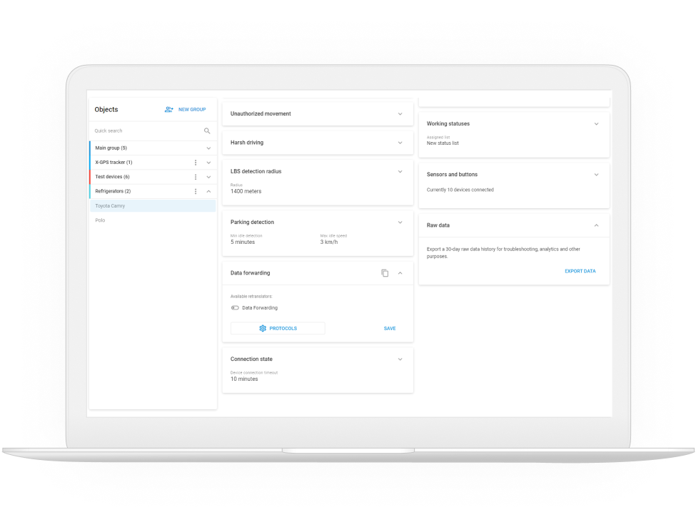
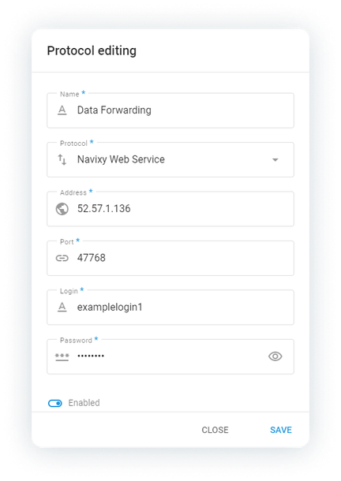
Procesamiento y supervisión de datos
Reenvío de datos
Reenvío de datos del rastreador GPS desde Navixy
a servidores externos, compatible con la integración con diversos programas y sistemas informáticos.
Transferencia de datos en tiempo real a varios servidores
Compatibilidad con varios protocolos de datos
y configuraciones de servidor personalizadas
Configurable a través de la interfaz web o la API

Slide 15
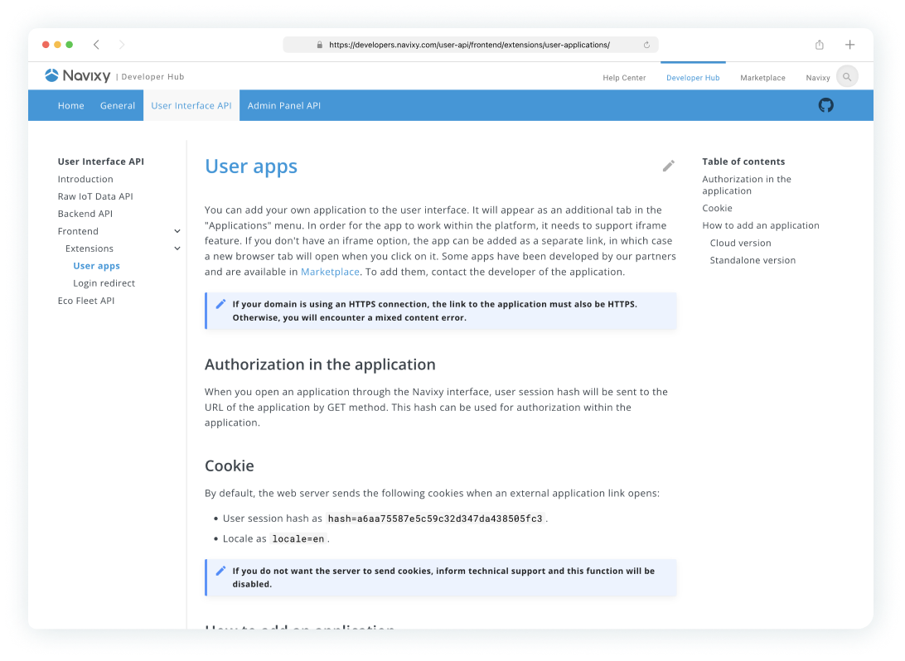

Integración de datos
Trabaje eficientemente con datos telemáticos a través de varias plataformas con las robustas herramientas
de Navixy para una perfecta integración de datos.
IoT Query
API Navixy
Sandbox de API Navixy en Postman
SDK de Navixy

Slide 16

Integración de datos
Navixy Repository
Navixy Repository es un sistema de alto rendimiento basado en PostgreSQL, diseñado para el modelado unificado de datos de negocio.
A través de una API REST, los equipos técnicos pueden definir entidades personalizadas —como camiones, geocercas, departamentos o grupos— y asociarlas con entradas de sensores, límites espaciales y relaciones entre entidades.
Navixy Repository permite a las organizaciones crear un gemelo digital de sus operaciones mediante un modelo de datos estructurado y escalable. Las entidades del mundo real —vehículos, geocercas, técnicos o contenedores — no se representan como etiquetas estáticas, sino como objetos dinámicos, ricamente descritos y vinculados directamente a datos telemáticos en tiempo real.

Slide 17
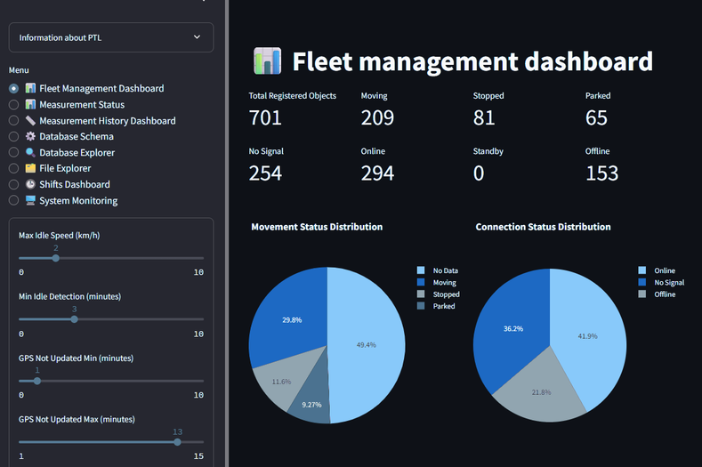
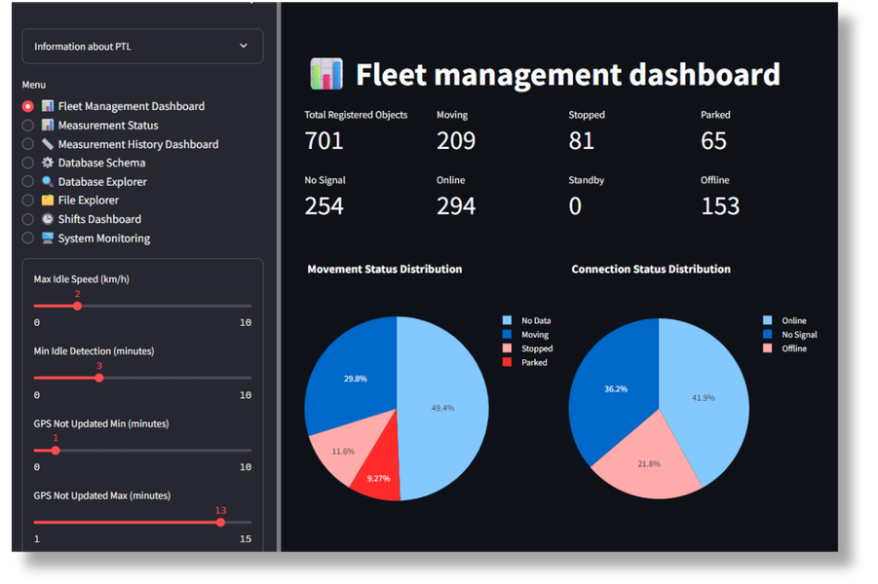

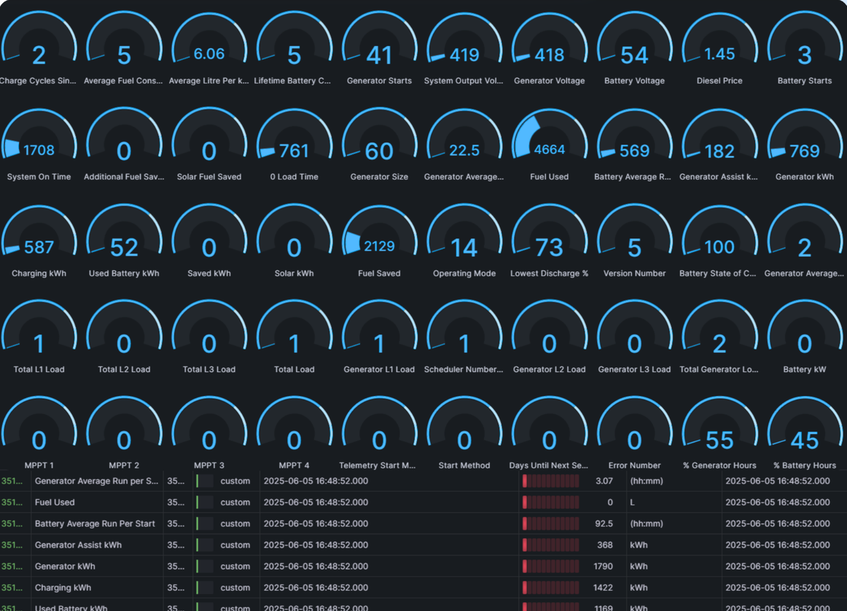
Data integration
Integración de datos
IoT Query
IoT Query ofrece acceso directo, rápido y seguro a datos telemáticos y de negocio, diseñado específicamente para flotas empresariales con 500+ activos.
Acceso SQL directo. Consulte datos telemáticos y de negocio directamente con SQL estándar: sin límites de API, sin reportes estáticos y sin retrasos.
Cero sobrecarga de infraestructura. La arquitectura Private Telematics Lakehouse administrada por Navixy elimina costos de infraestructura y complejidad técnica, reduciendo el costo total de propiedad (TCO).
Integración fluida con BI y ML. Conéctese de inmediato con herramientas de BI, analítica y ML. Ideal para modelado de datos, pronósticos e insights en tiempo real con conectividad plug-and-play.

Slide 18
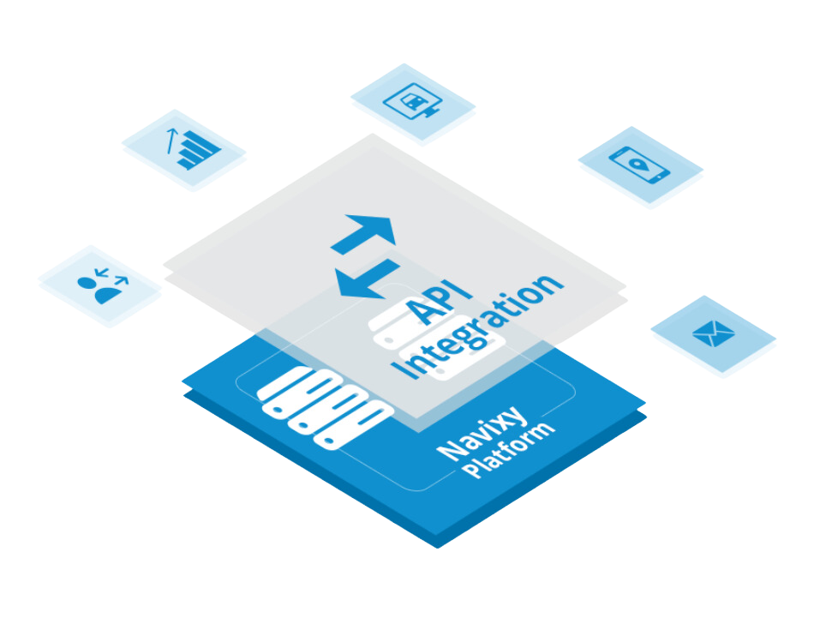
Integración de datos
API Navixy
Integre la telemática con CRMs, ERPs o cualquier
otra herramienta de terceros. Acceda a todos
los datos para integrar o crear sus propias aplicaciones
para clientes con las potentes API de Navixy
Backend API — funcionalidades de interfaz de usuario como seguimiento, informes y tareas
Admin Panel API — funcionalidades del panel de administración como la configuración de la plataforma y la gestión de usuarios
API de datos IoT sin procesar: obtención de datos IoT
sin procesar recibidos de dispositivos

Slide 19
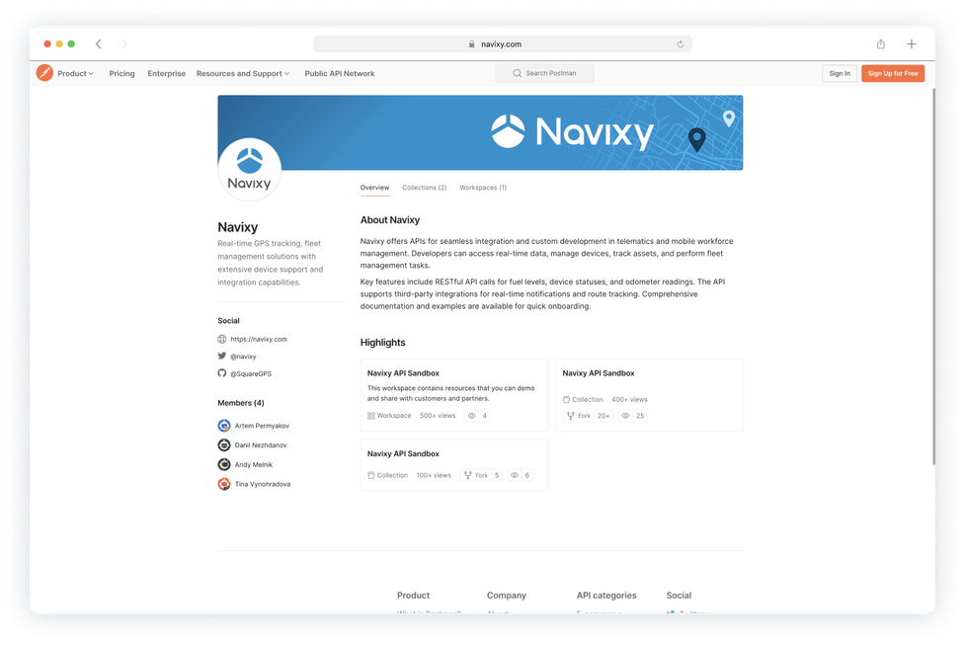
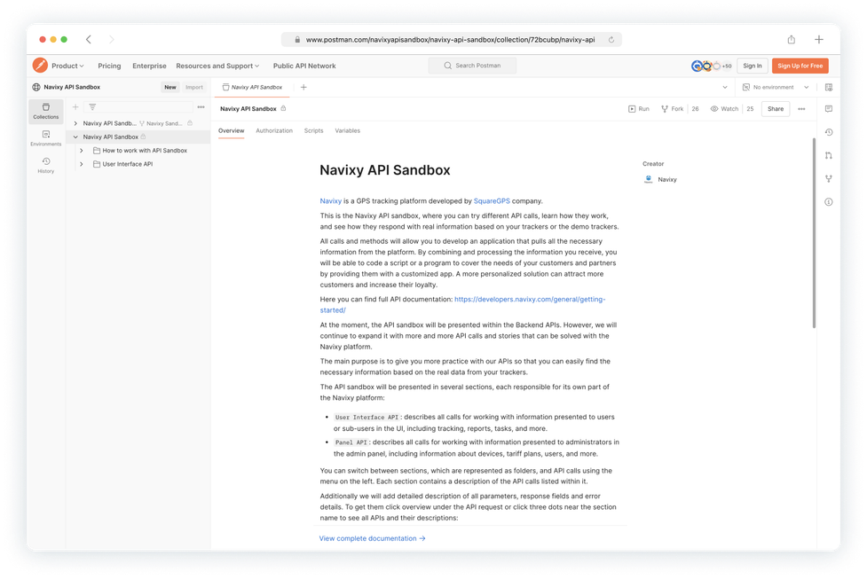
Integración de datos
Sandbox de API Navixy
en Postman
El API Sandbox de Navixy permite a los desarrolladores explorar y probar fácilmente las API telemáticas de Navixy dentro de Postman, proporcionando un entorno sin fisuras para una rápida integración y experimentación
sin necesidad de una cuenta real.
Pruebe los puntos finales de la API sin afectar a los datos en tiempo real ni a los entornos de producción
Acceda fácilmente a colecciones y entornos preestablecidos para realizar pruebas rápidas
Identifique rápidamente los problemas y valide las respuestas de la API
Reduzca el tiempo dedicado a la configuración, permitiendo una creación de prototipos e implementación más rápidas

Slide 20
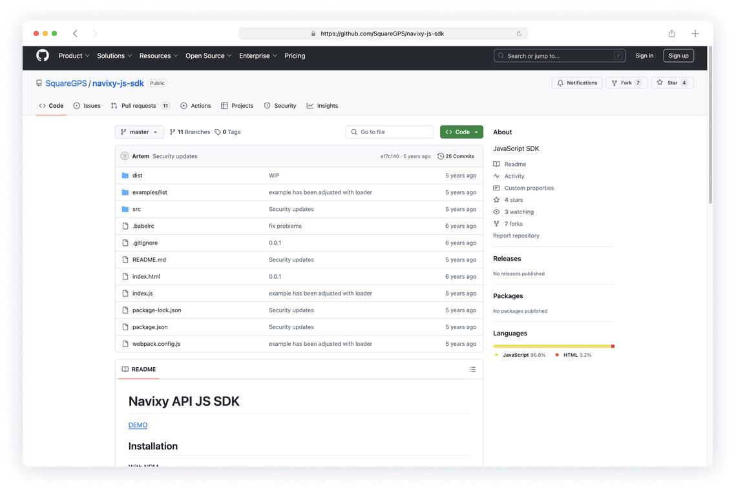
Integración de datos
SDK de Navixy
Acelere la integración con Navixy SDK, un conjunto
de herramientas, bibliotecas y documentación
para desarrolladores, y cree aplicaciones personalizadas utilizando la plataforma telemática y de seguimiento
GPS de Navixy.
Facilitar la integración de las capacidades telemáticas y de seguimiento GPS de Navixy en aplicaciones personalizadas
Utilizar documentación detallada para que los desarrolladores para entender y crear una solución única
Construir soluciones para diferentes sistemas operativos y entornos

Slide 21
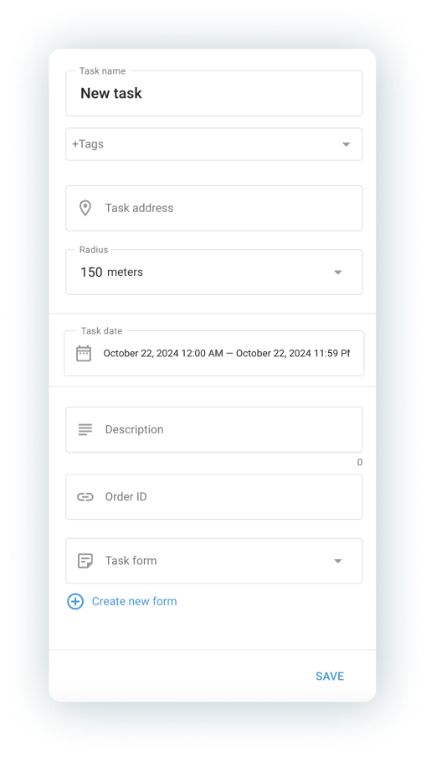
Integración y desarrollo
Adapte Navixy a sus necesidades específicas y amplíe
sus capacidades o integre la funcionalidad telemática
en sus aplicaciones utilizando las funciones de integración y desarrollo de aplicaciones de Navixy.
Menú personalizable
UX integrada
Enlaces geográficos

Slide 22
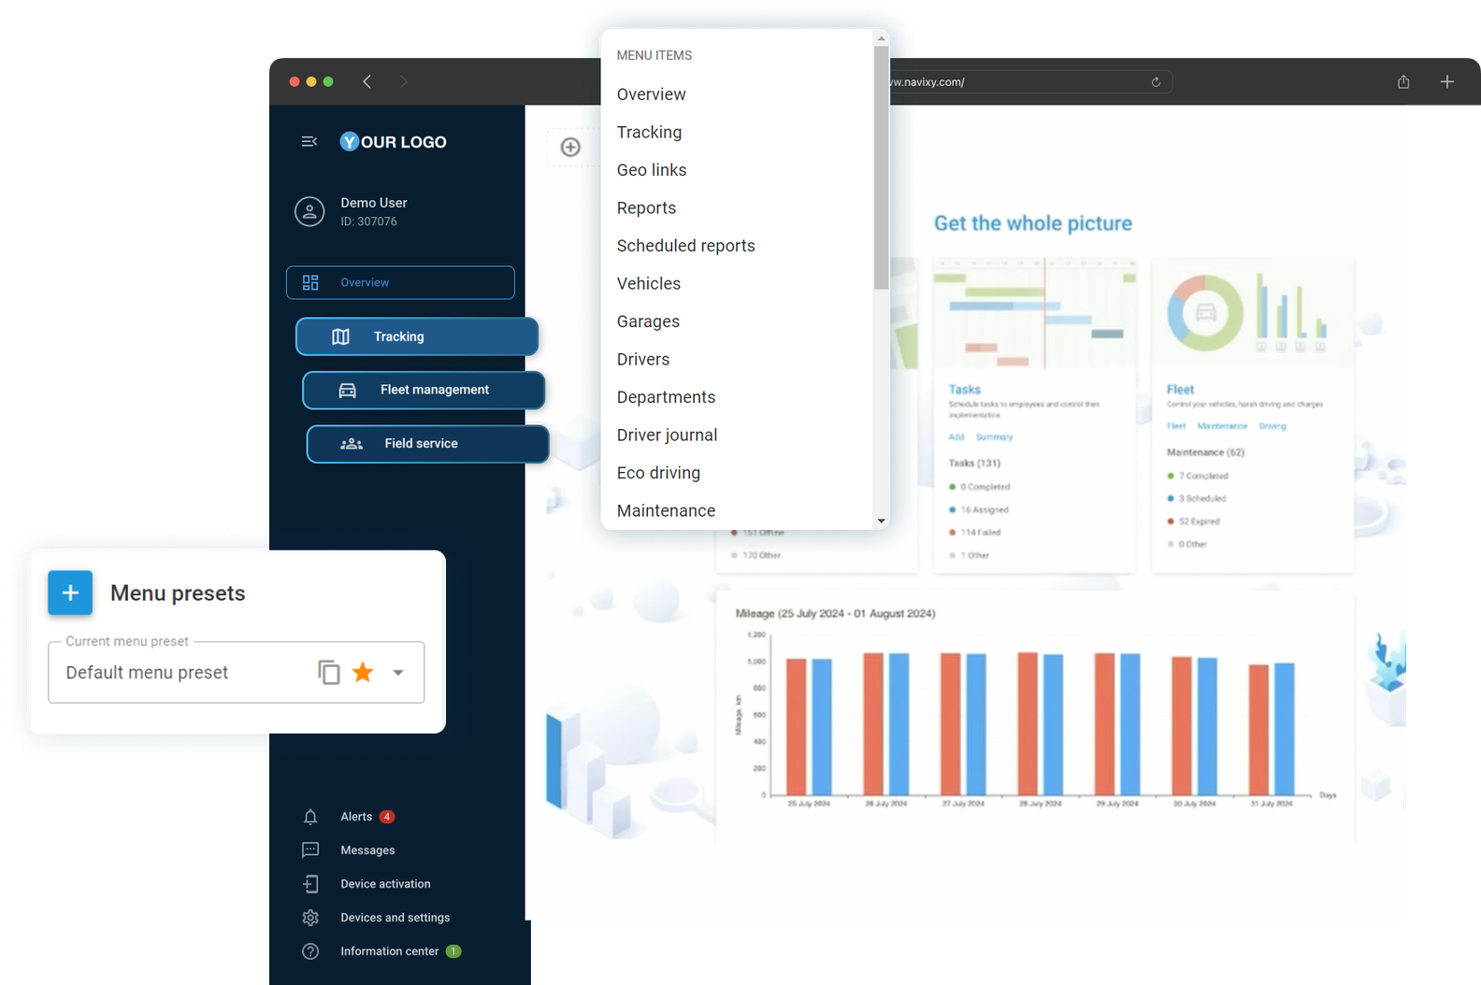
Integración y desarrollo de aplicaciones
Un menú personalizable sin código
Personalice fácilmente la interfaz de la plataforma
con Menu Editor para mejorar la navegación
y la experiencia del usuario. Simplifique la implantación, acelere las transiciones desde otras plataformas
y adapte el sistema a las necesidades empresariales específicas.
Personalización del menú sin esfuerzo: reordenar, renombrar y agrupar elementos
Navegación mejorada para acceder más rápidamente a las funciones críticas
Interfaz personalizada sin codificación ni asistencia técnica

Slide 23
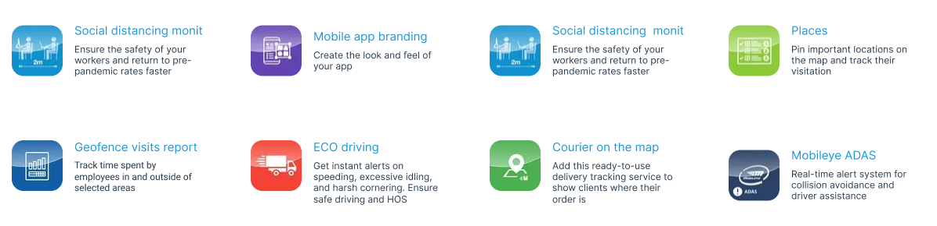


Integración y desarrollo de aplicaciones
UX integrada
Amplíe la funcionalidad de Navixy con aplicaciones y complementos: acceda a aplicaciones nativas
y de terceros dentro de la misma interfaz de usuario para disfrutar de una experiencia de usuario fluida. Integre fácilmente aplicaciones personalizadas
para satisfacer sus necesidades particulares. Elija una del Marketplace o cree la suya propia.
Integración
a través de i-frame
Añadir aplicaciones personalizadas mediante API

Slide 24
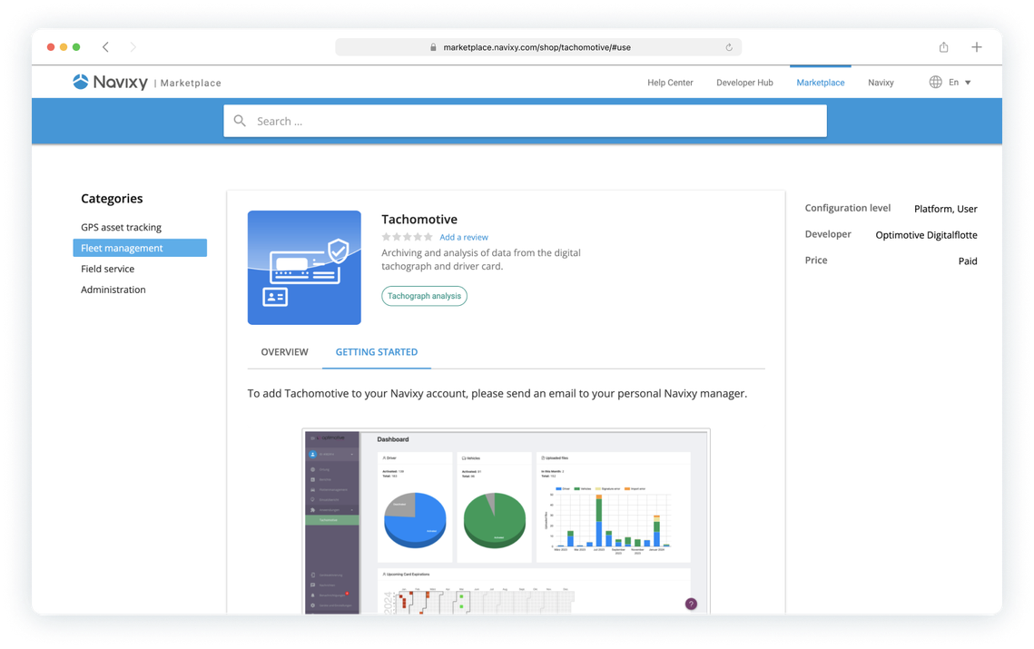
Integración y desarrollo de aplicaciones
Añadir aplicaciones personalizadas a través de la API
01
Escribe tu aplicación web personalizada usando cualquier lenguaje de programación
02
Integre la aplicación con los datos del sistema Navixy mediante llamadas a la API
03
Envíe el nombre y la URL de la aplicación a Navixy
04
Utilice consultas SQL para habilitar la aplicación
en la base de datos Navixy para usuarios específicos o para toda la cuenta de servicio

Slide 25
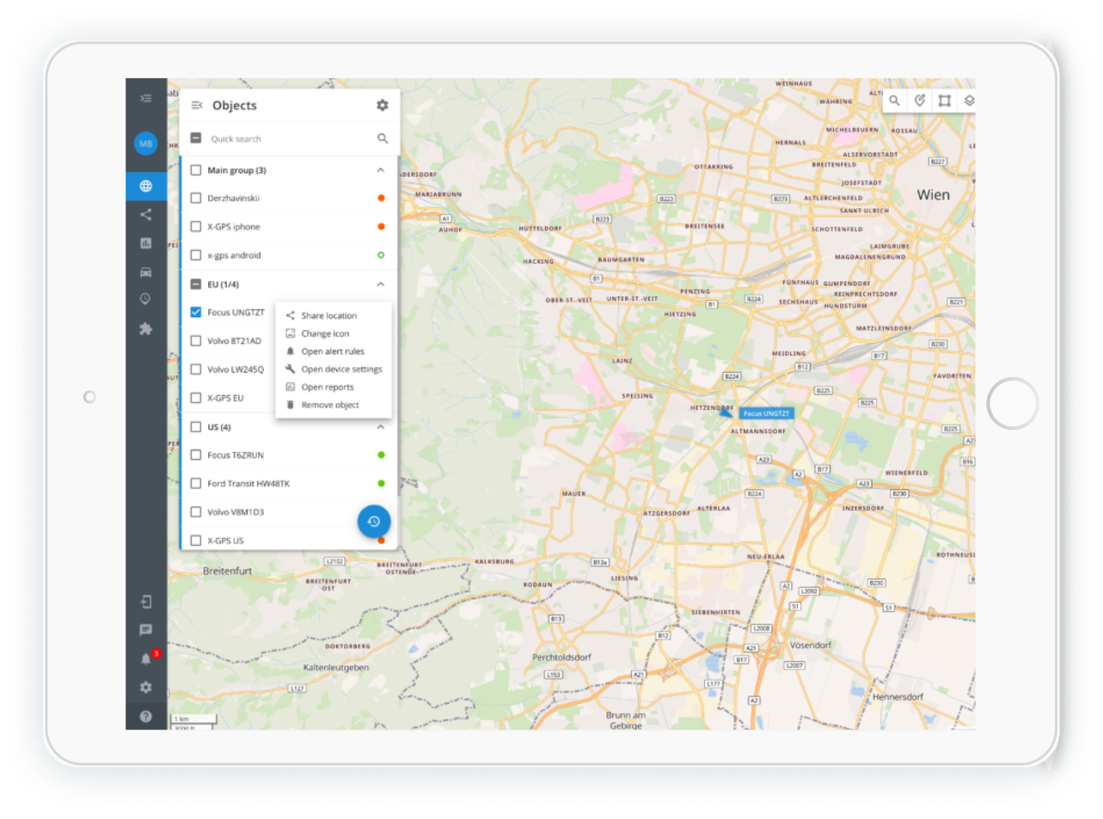
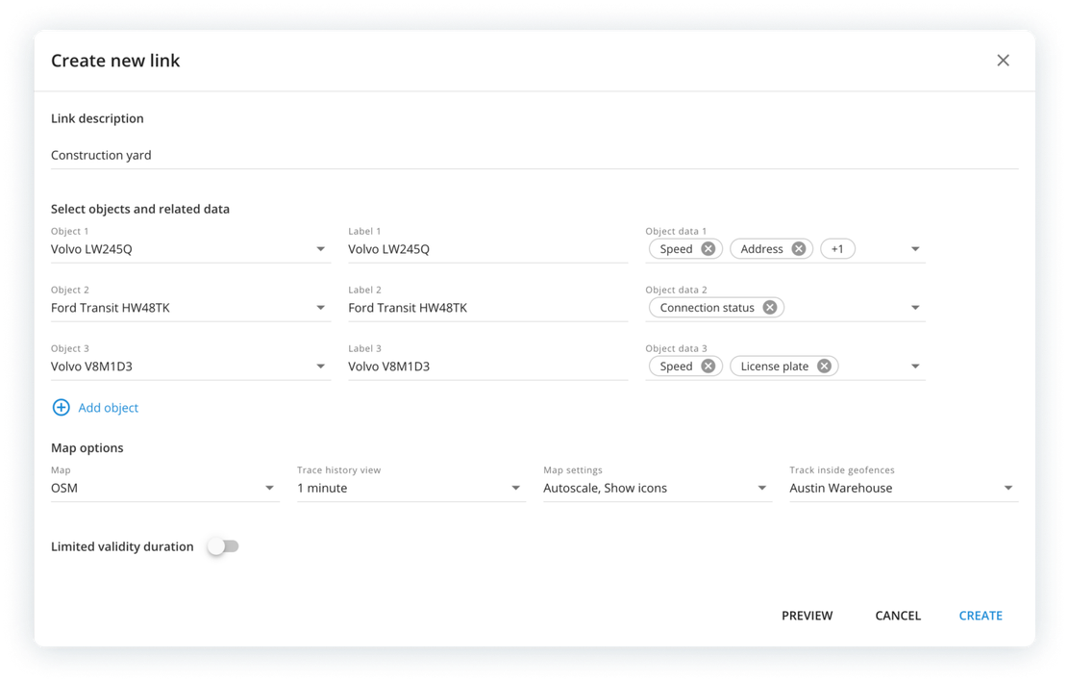

Integración y desarrollo de aplicaciones
Enlaces geográficos
Comparta datos de ubicación en tiempo real
de vehículos, cargas y activos con clientes
o miembros del equipo a través de enlaces sencillos y personalizables. Mejore la eficiencia operativa, la transparencia y la satisfacción
del cliente en todos los sectores.
Comparta al instante la ubicación de los activos mediante un simple enlace
Ajusta los activos, los atributos y la duración
del enlace
Compatible con correo electrónico, Whatsapp, Viber y Telegram
Añade fácilmente el uso compartido de la ubicación en directo a tu sitio web o aplicaciones

Slide 26
Seguridad
Garantice la seguridad de sus datos con Navixy. Adoptamos un enfoque proactivo y sólido
de la seguridad de la información, cumpliendo
las estrictas normas de las empresas, los proveedores
de servicios telemáticos y las organizaciones gubernamentales.
Protección y cifrado de datos
Control de acceso y autenticación
Supervisión y auditoría de la seguridad

Slide 27

Security
Seguridad
Protección de datos y cifrado
Navixy emplea estándares de encriptación líderes en la industria para salvaguardar los datos en todas las etapas. Utilizamos claves de cifrado específicas de cada región para garantizar que los datos cumplen la normativa local.
Estándares de cifrado líderes del sector (AES-256, TLS)
Protección de datos en todas las fases: en tránsito y en reposo
Claves de cifrado específicas para cada región
Supervisión y actualización continuas de los protocolos de seguridad

Slide 28
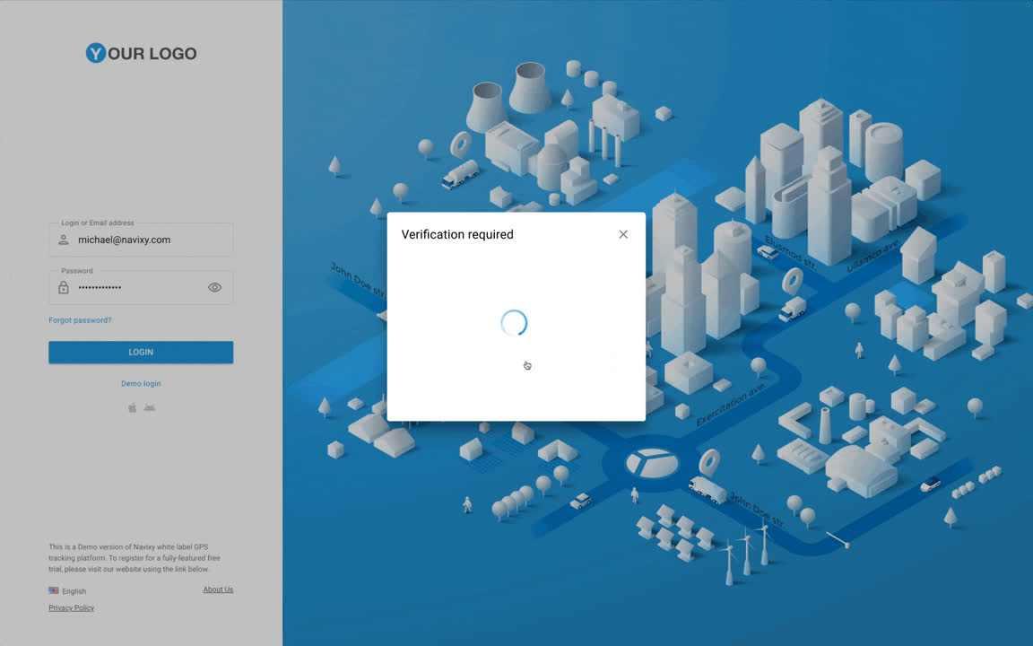
Security
Seguridad
Control de acceso
y autenticación
Navixy aplica un enfoque multicapa al control de acceso, diseñado para minimizar el riesgo de acceso no autorizado a sistemas y datos sensibles:
Control de acceso basado en roles (RBAC) para limitar los permisos de usuario
Autenticación multicapa con autenticación de dos factores (2FA)

Slide 29

Security
Seguridad
Supervisión de la seguridad y auditoría
Navixy garantiza una supervisión continua del rendimiento
del sistema y de los posibles riesgos de seguridad.
Nuestro proceso de auditoría de seguridad incluye evaluaciones internas y de terceros, proporcionando
una revisión exhaustiva de nuestra infraestructura.
Continuous security event logging and monitoring
Registro y supervisión continuos de los eventos
de seguridad
Cumplimiento de la normativa mundial sobre protección de datos (GDPR, CCPA)
Almacenamiento de datos específico para cada región y alta disponibilidad
Auditorías periódicas de seguridad internas y de terceros

Slide 30



Más información sobre Navixy
Oportunidades
para su negocio
Aspectos técnicos
de nuestra plataforma
Obtén respuestas rápidas 24/7
Explorar el blog
Más información
Usa el Navixy AI Assistant
¡Gracias por su atención!

